Slide 1
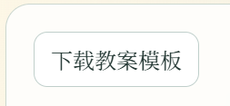
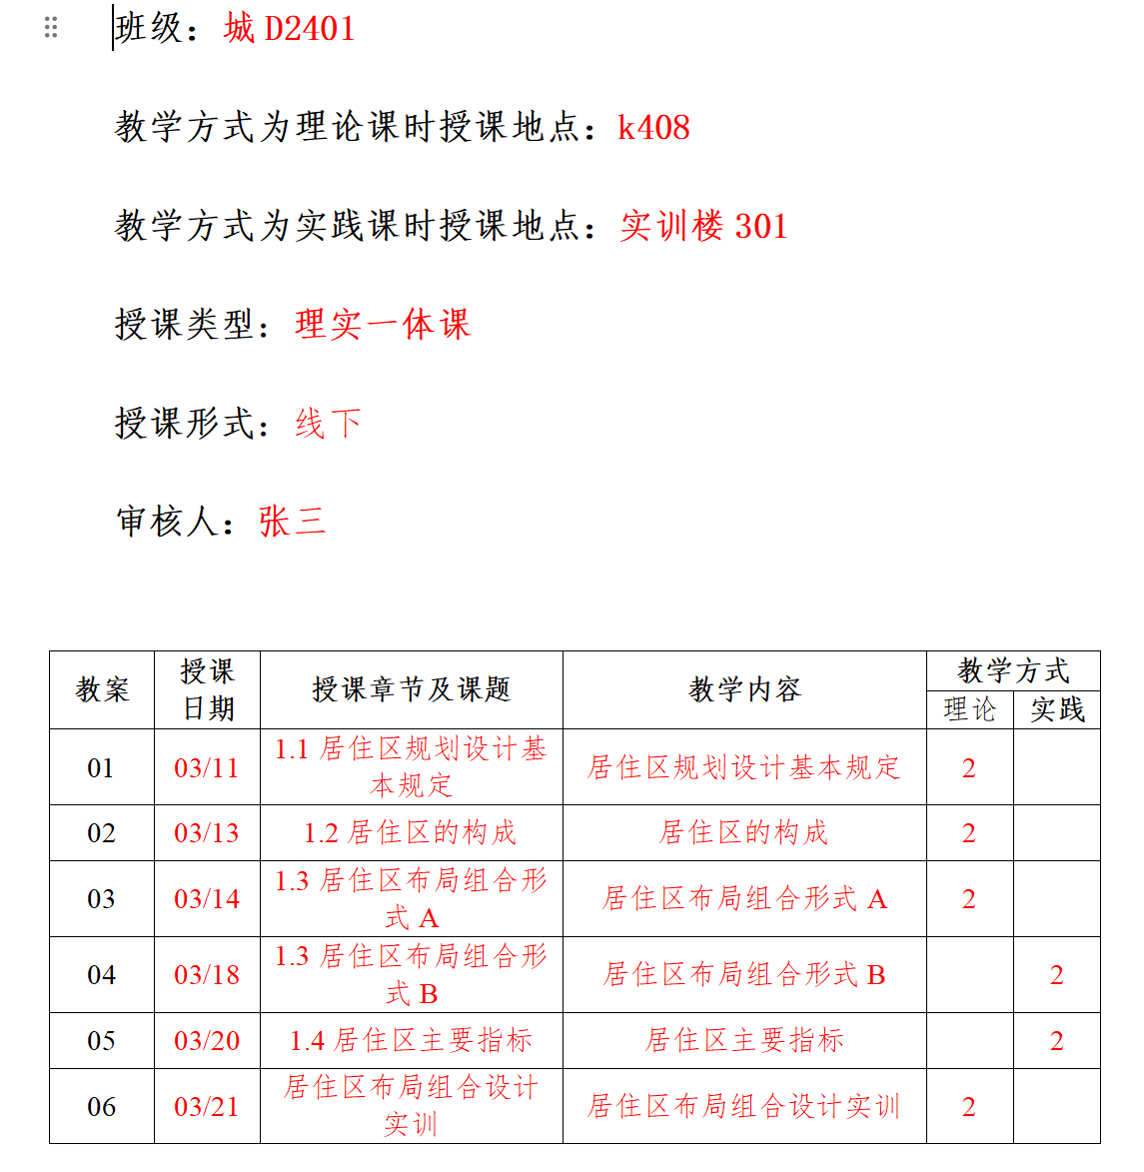



第一步下载模板
第二步修改模板红色内容
第三步上传修改好的模板
第四步点击“开始生成”
第五步点下载生成结果

